Slide 1

Internet of Things
Universidade do Minho
Smart cities Network Infrastructures, Protocols and Services
Ana Inês Leite – 96159
Diana Filipa Ferreira Malheiro Teixeira – 97516
Pedro Marcelo Bogas Oliveira - 95076

Slide 2





Smart city
IoT
ICT
Otimizar as administrações públicas e privadas
Diminuir o consumo de energia
Melhor qualidade de vida
Planificação Urbana
Cidades sustentáveis e cuidar do meio ambiente

Slide 3

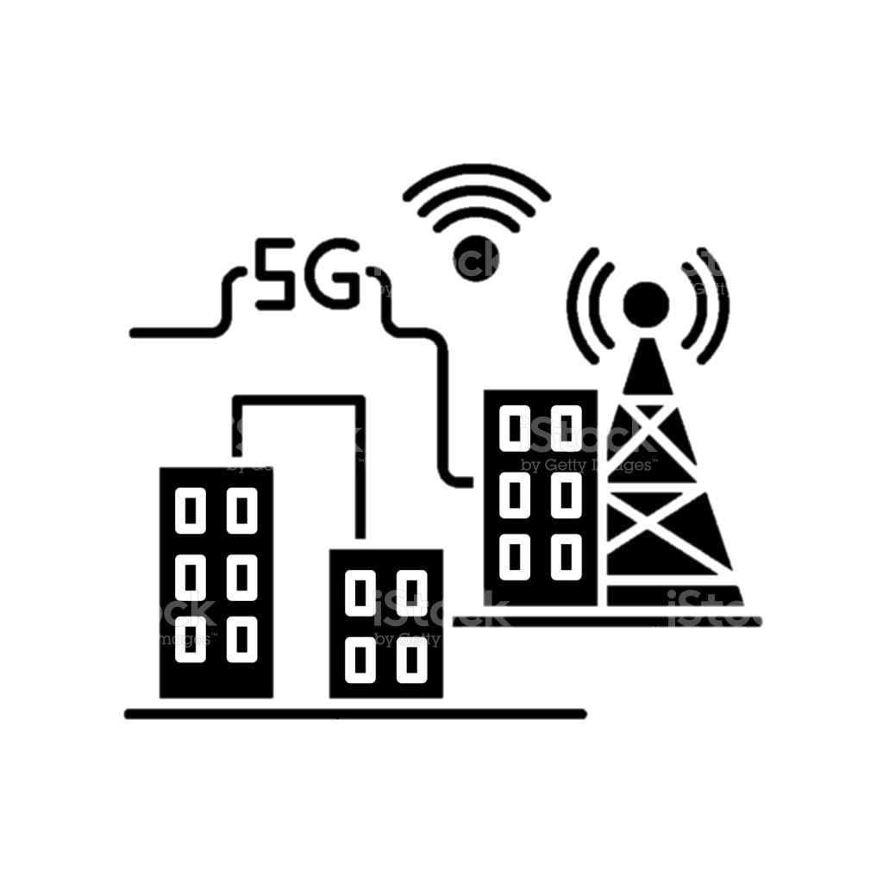

Smart city
3 iniciativas:
Inovação nos negócios/empresas
Iniciativa das utilidades e das infraestruturas das cidades
Iniciativa de uma melhor governança

Slide 4
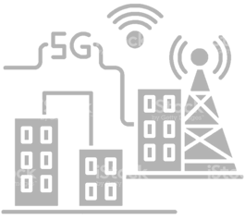









Smart city
Benefícios

Slide 5
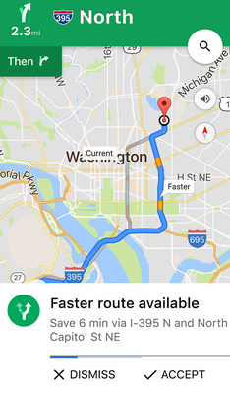
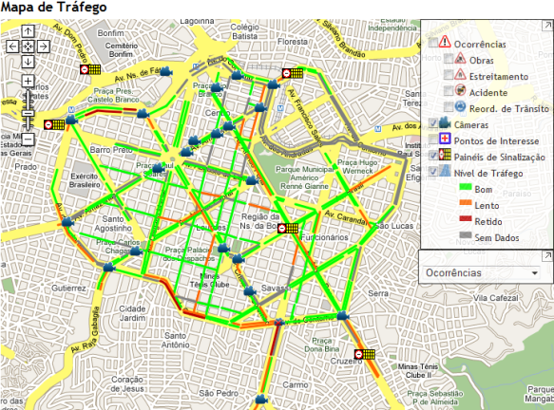
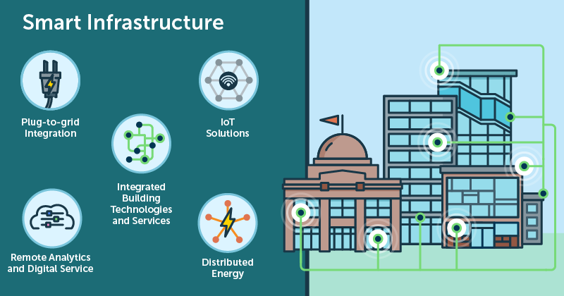
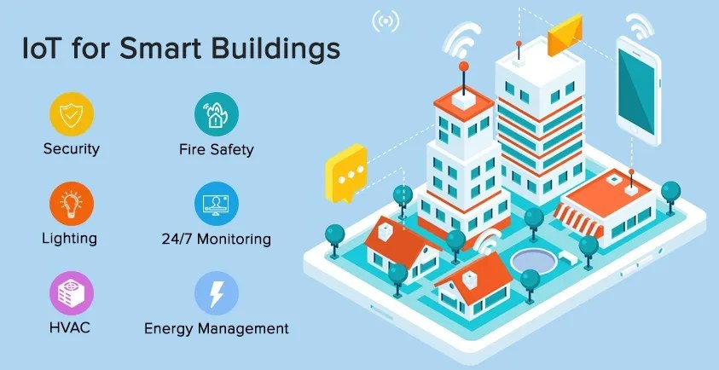

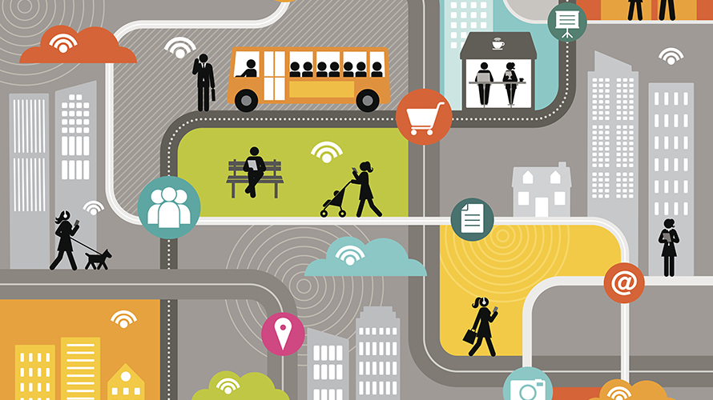

Smart infrastructures
Semi-inteligente infrastructure:
Coleta e regista dados
Não toma decisões
Inteligente infrastructure:
Coleta e regista dados
Processa informações
Ajuda a tomar decisões
Smart infrastructure:
Coleta e regista dados
Processa informações
Toma decisões
Implementa certas medidas de maneira autonoma
Adapta-se a mudança
Smart networks:
Rede inteligente
Smart buildings:
Edifícios inteligentes
Smart public infrastructures:
Inclui dispositivos que transmitem informações

Slide 6





Smart infrastructures
Benefícios
Autocontrolo
Precisão na tomada de decisão
Aumento na velocidade da tomada de decisão
Custos mais eficientes
Confiabilidade
Segurança e resiliência
Melhorar a experiência do usuário
Sustentabilidade

